Slide 1
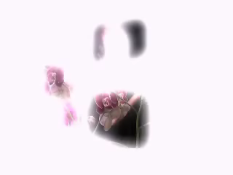

Slide 2
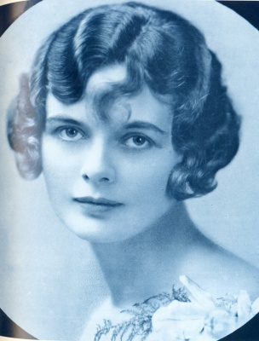
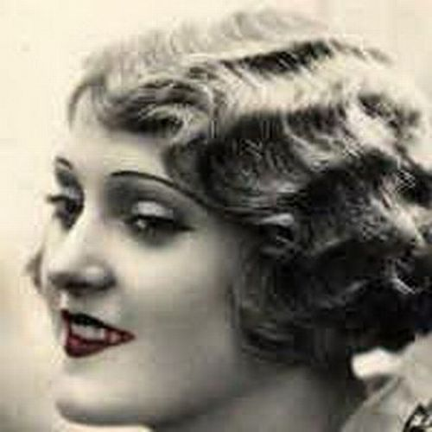
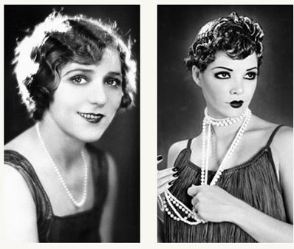
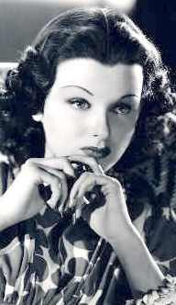

Историческая страничка

Slide 3
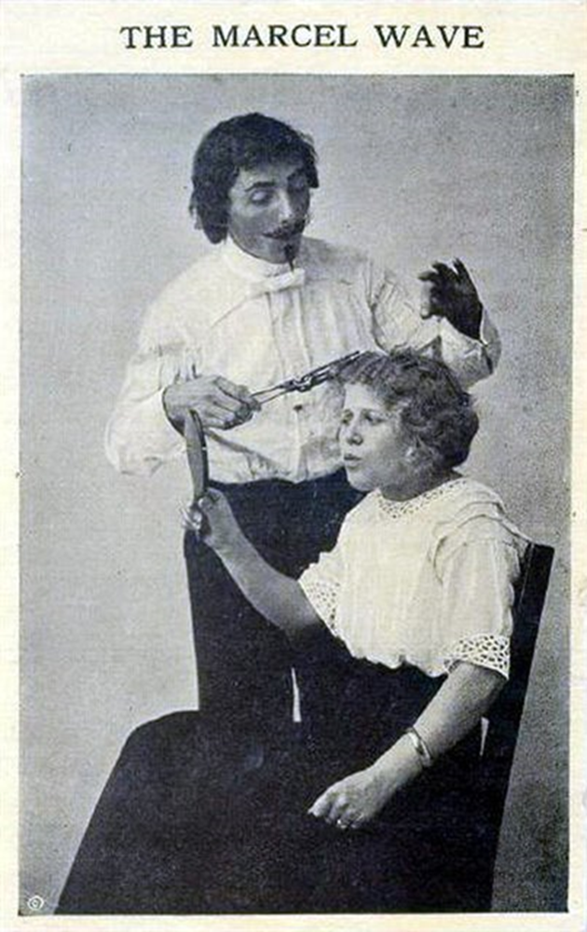
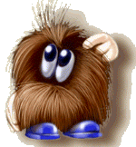
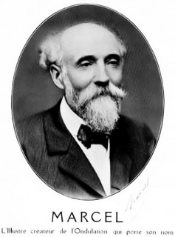
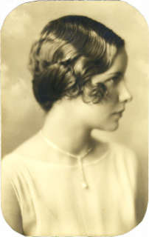

Slide 4
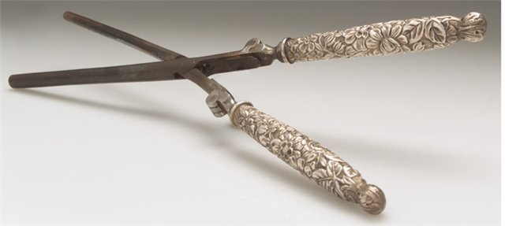
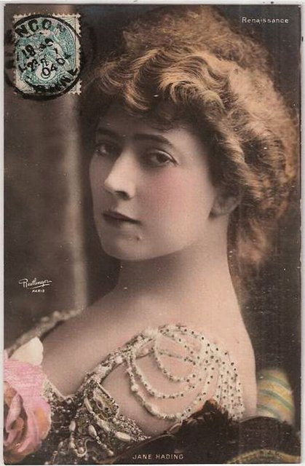
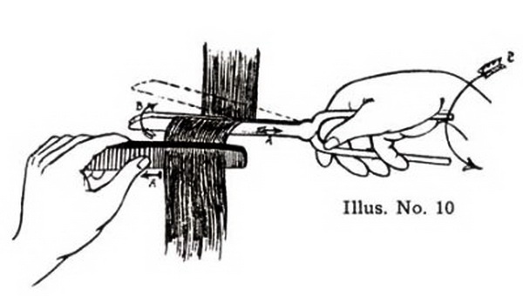
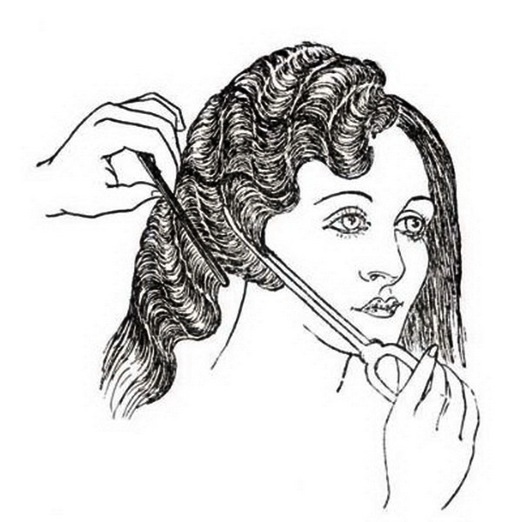
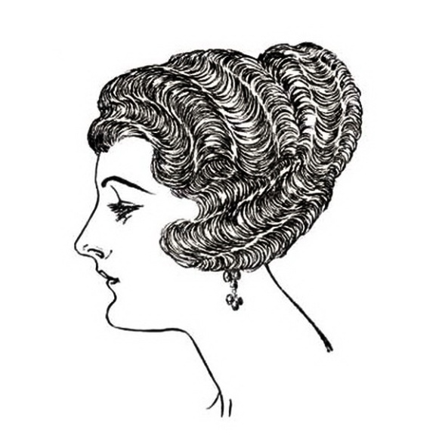
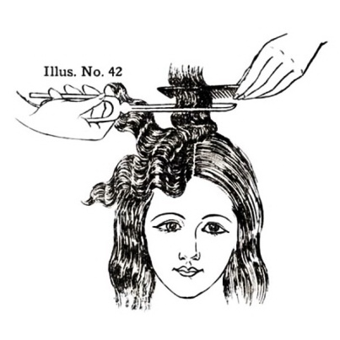

Slide 5
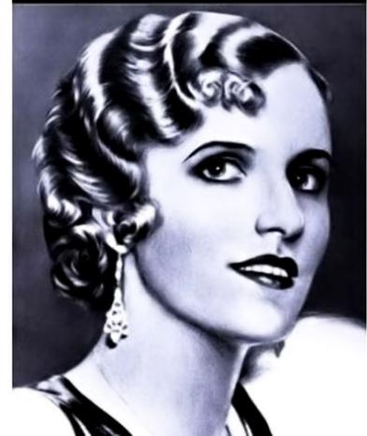
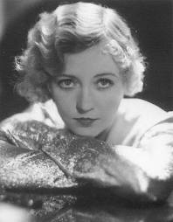
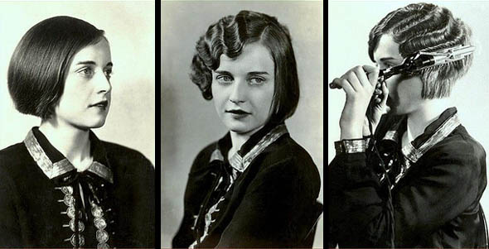

Slide 6
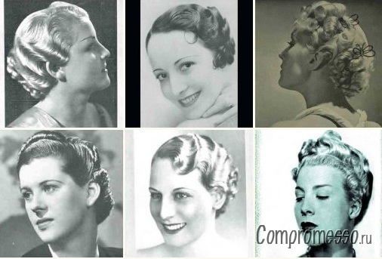

Slide 7
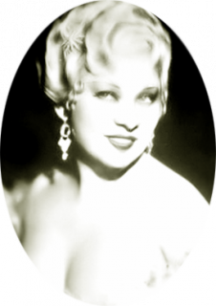



Slide 8
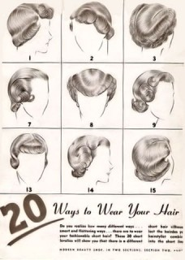

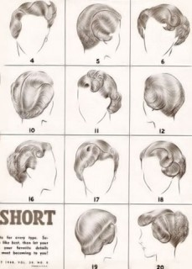
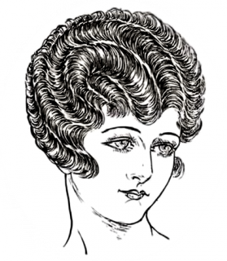
Различные формы укладки

Slide 9

Тема урока
«Холодная укладка волос с помощью расчески и пальцев»
12.11.2014 г

Slide 10
Цели урока
1.Образовательная: Обеспечить формирование профессиональных компетенций ПК 1.1., ПК 1.4., ПК 1.6. , соответствующих основным видам профессиональной деятельности, через усвоение знаний по санитарным правилам и нормам (СанПиНы); физиологии кожи и волос; составу и свойствам профессиональных препаратов; основному направлению моды в парикмахерском искусстве; нормам расхода препаратов, времени на выполнение работ; технологии укладок волос различными способами; критериям оценки качества укладок.
2. Развивающая: Обеспечить формирование общих компетенций ОК.1; ОК.3,ОК 4,ОК.5 через поиск информации, необходимой для эффективного выполнения профессиональных задач.
3. Воспитательная: Формировать ОК 1. Обеспечить формирование ОК.1 через воспитание профессиональных качеств по культуре в сфере услуг.

Slide 11
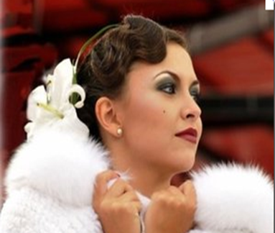


Slide 12
Ответы тестового задания
– а - бомбаж
– б - воздушная
– ф - бигуди
– г - груша
– а - пенка
– 6 – 5
– б – объём и форму
– а, б, в – пенка, лак, гель
– а, б, в – волна, локон, пробор
- б, г, д – восьмеркой, вертикальный, горизонтальный

Slide 13
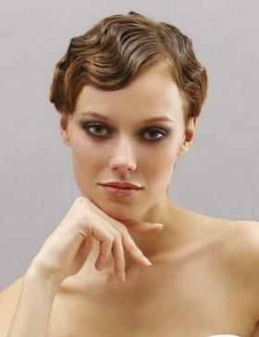
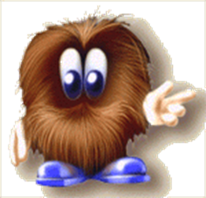
Основные понятия
Ондуляция
Волна
Крон

Slide 14
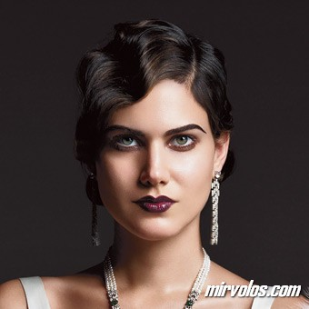
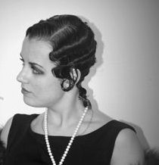
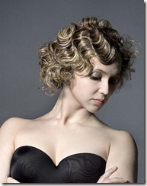
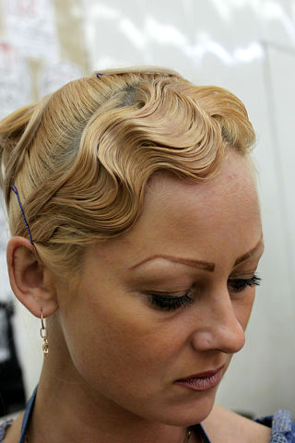
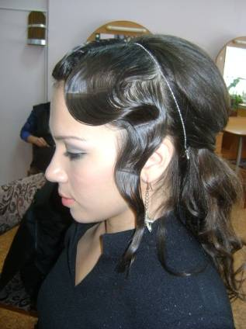
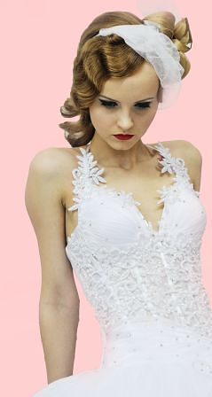

Slide 15
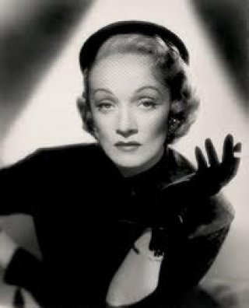
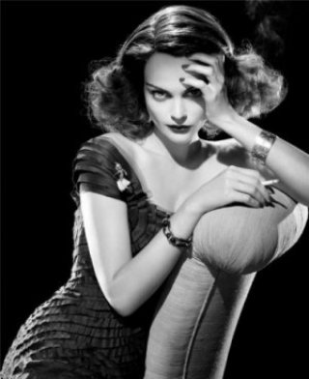
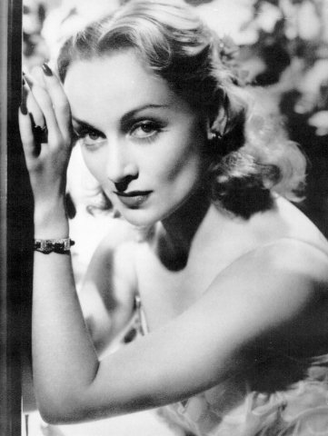

Slide 16
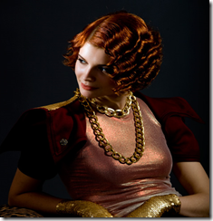
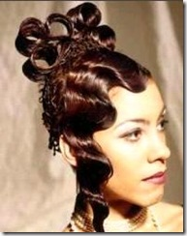
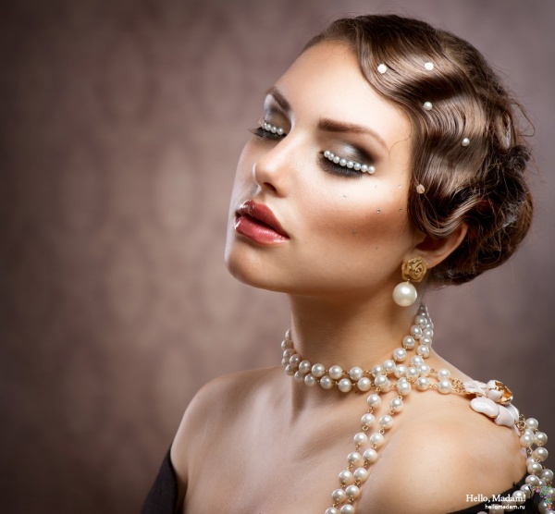
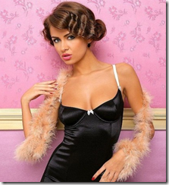

Slide 17
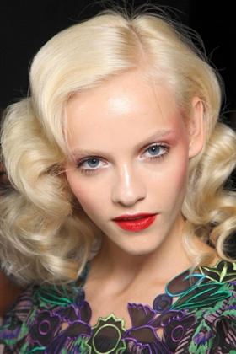
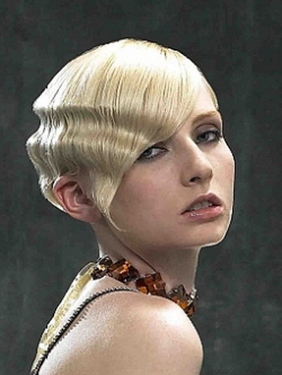
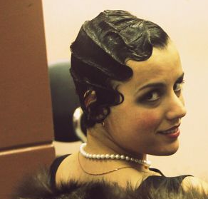

Slide 18
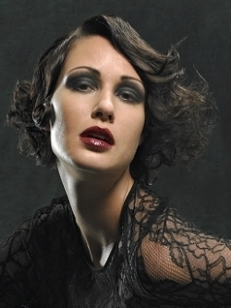
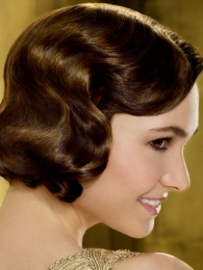
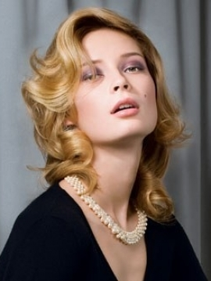
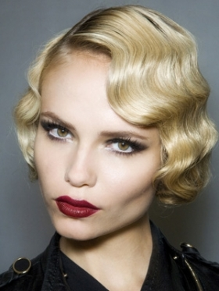
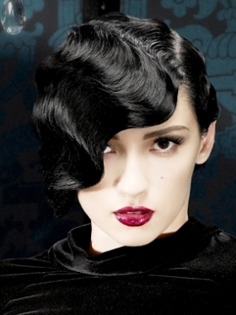
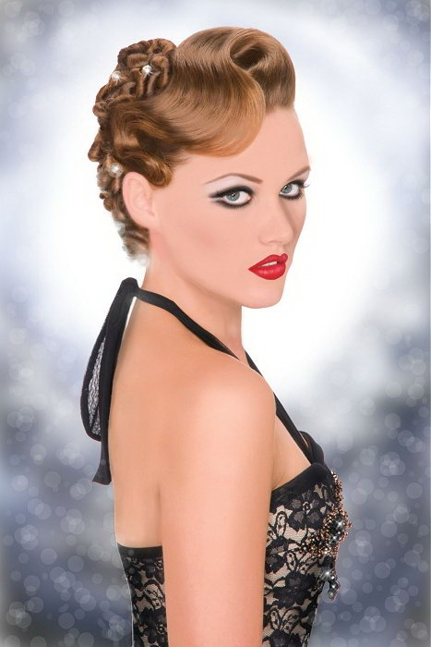
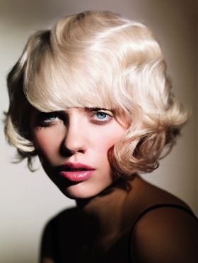
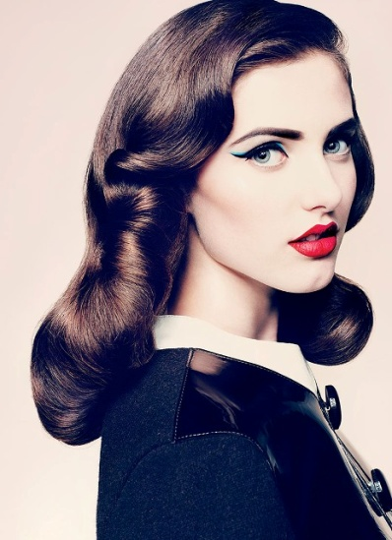


Slide 19




Slide 20


Slide 21
Домашнее задание
Рабочая тетрадь стр 11, выполнить пункты
№ с 8- по 14
2.Самостоятельно изучить технологию холодной укладки (с помощью бигуди, щипцов).

Slide 22

СПАСИБО
ЗА УРОК!!!

